Slide 1
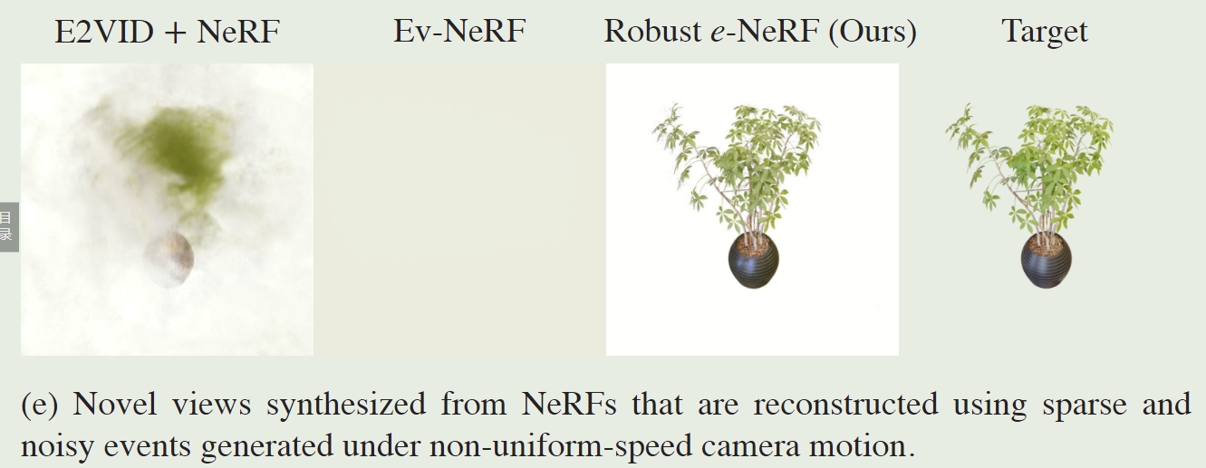
Robust e-NeRF: NeRF from Sparse & Noisy Events under Non-Uniform Motion Weng Fei Low Gim Hee Lee
提出了Robust e-NeRF，可以直接从原始事件流中以 NeRF 的形式重建密集、连续的场景几何和与视图相关的外观，特别是从非均匀运动下生成的稀疏和噪声事件。

